Slide 1
Системы измерения, основанные на технологии ИСМП (идентификации сред в многокомпонентных продуктах)

Slide 2
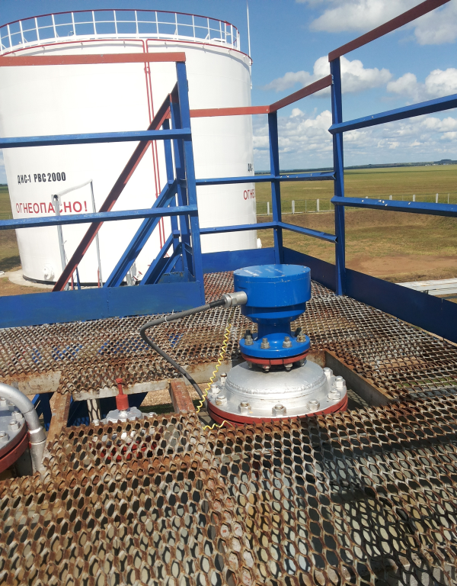
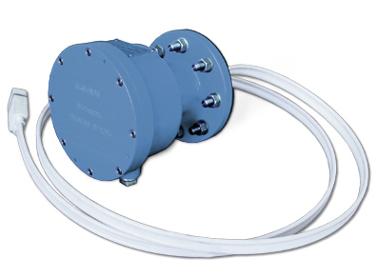
Многофазный измеритель уровня УМФ300
Система измерения УМФ300 (первые модели шли под названием LM7000 СЕЛТЕК) впервые была внедрена в АНК «Башнефть» в 1994 году, как многофазный уровнемер. В течение последующих 21 лет внедрения этой системы на действующих технологических установках шло непрерывное развитие системы в плане понимания и решения актуальных задач, возникающих перед специалистами в процессе подготовки нефти. В результате существующая в настоящее время система УМФ300 по объему и виду представляемой информации фактически отошла от понимания ее, как просто многофазного уровнемера, и превратилась в инструментарий для технолога, позволяющий получать количественные и качественные оценки состояния жидкости в резервуаре или технологическом аппарате.

Slide 3
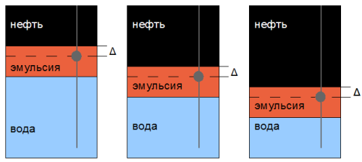
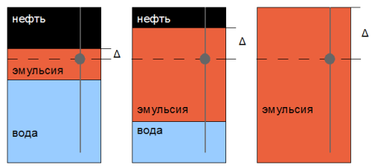
Главная концепция УМФ300
В классическом понимании перед межфазными уровнемерами ставится задача определения межфазного уровня нефть/вода. Однако, специалисты, задействованные в процессе подготовки нефти, понимают, что такой фазы в реальности нет. Между нефтью и водой существует переходная эмульсионная зона – «промслой». Наличие «промслоя» делает классическое понимание межфазы, как границы нефть/вода, достаточно условной. В условиях технологических процессов с малой динамикой данное допущение может оказаться не критичным в виду стабильности «промслоя» (Рис.1).
Однако в более сложных технологических режимах при нестабильном «промслое», или когда в резервуарах и технологических аппаратах нет ни нефти, ни воды, а только «промслой» с различными свойствами эмульсии (Рис.2), измерительная информация о межфазном уровне нефть/вода будет недостоверной и соответственно может привести к ошибочным технологическим решениям.
В концепции же развития системы УМФ300 «промслой» занимает главное место, поскольку, именно там происходят основные процессы по разделению нефти и воды, а то как эти процессы идут - является важнейшей информацией для технологов в решении технологических задач подготовки нефти и воды. В настоящее время УМФ300, помимо уровней нефти и воды, измеряет уровень эмульсии, определяет наличие и выраженность границ раздела между нефтью и эмульсией, эмульсией и водой, определяет структуру «промслоя», является он устойчивым или неустойчивым, однородным или наоборот, содержащим внутренние слои. Вся эта информация архивируется и может быть впоследствии использована для анализа того, как шел технологический процесс подготовки.

Slide 4
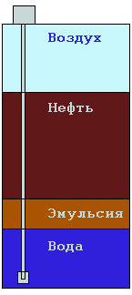
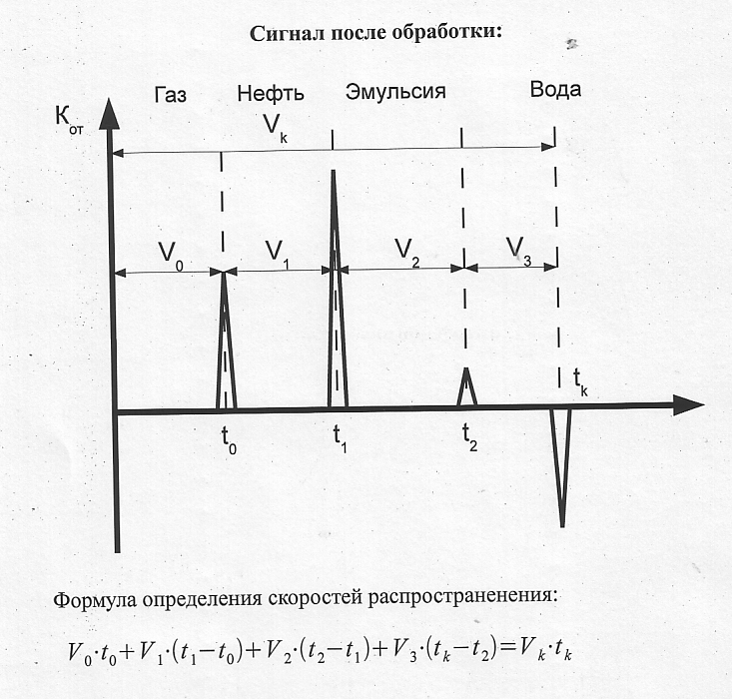
Принцип действия
Датчик системы представляет собой очень простую конструкцию с чувствительным элементом, выполненным в виде двухпроводного волновода, который устанавливается на верху, а волновод опускается внутрь аппарата или резервуара. В датчике отсутствуют какие-либо подвижные механические детали. Волновое сопротивление линии датчика зависит от диэлектрической проницаемости сред находящихся в резервуаре. Высокочастотный сигнал, распространяясь по линии, отражается от всех границ раздела пропорционально изменению диэлектрической проницаемости, а также замедляет или увеличивает скорость распространения в зависимости от значения диэлектрической проницаемости данной среды. Измерительный алгоритм, основанный на использовании методов цифровой обработки сигналов, установленный во вторичном оборудовании, позволяет получить из результирующего отраженного сигнала следующие компоненты:
а) положение (уровни) границ раздела сред в резервуаре или технологическом аппарате (например, газ/нефть, нефть/эмульсия, эмульсия/вода)
б) значение коэффициентов отражения, что позволяет судить о выраженности границ раздела и оценить качество сепарации продукта (например, нефти) в резервуаре.
в) скорость распространения сигнала в средах, что позволяет идентифицировать каждую среду и определить степень ее подготовленности (например, наличие воды в товарной нефти или наличие нефтепродуктов в подготовленной воде).

Slide 5
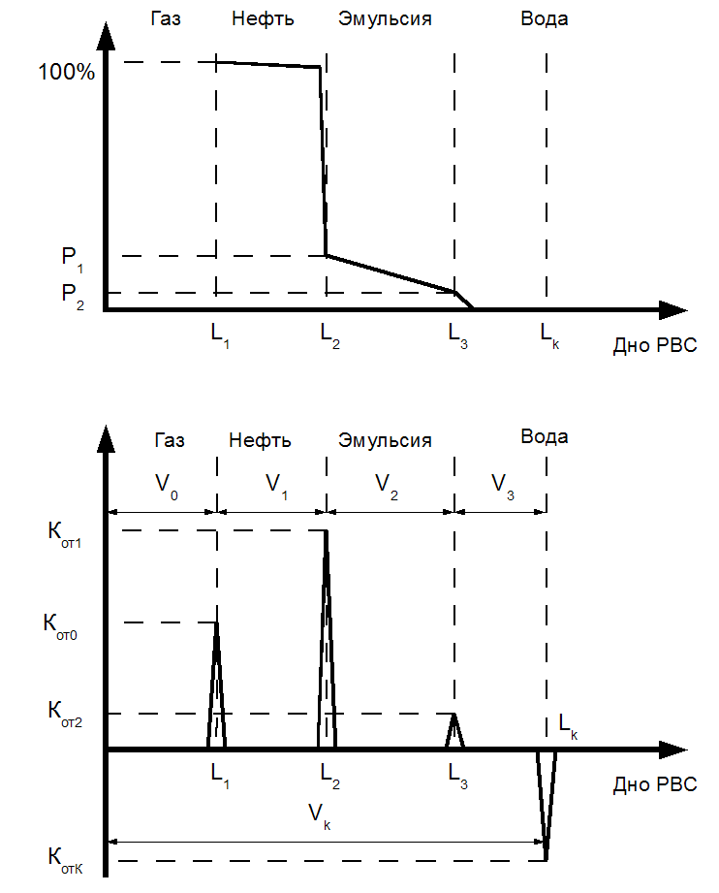
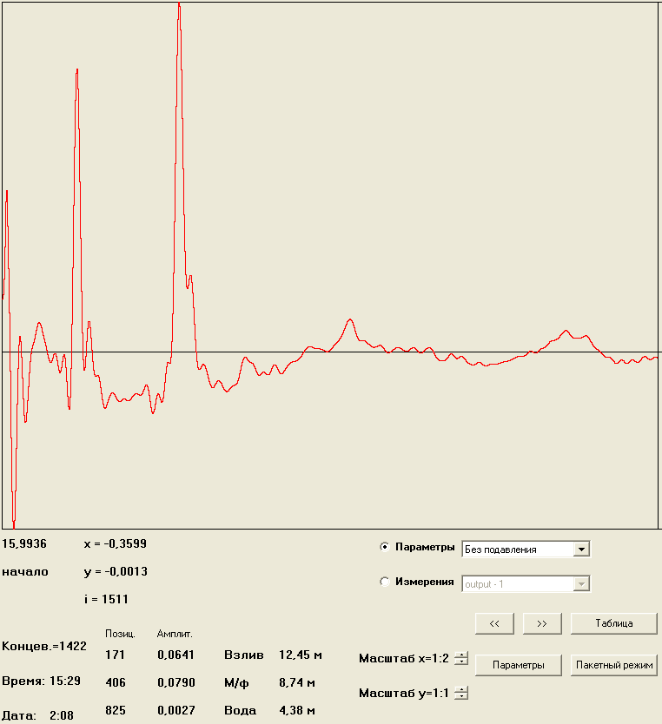
Распределение жидкости в РВС (хороший отстой)

Slide 6
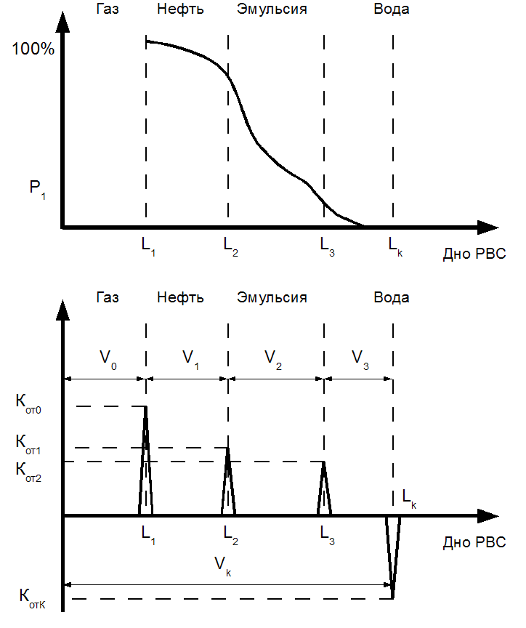
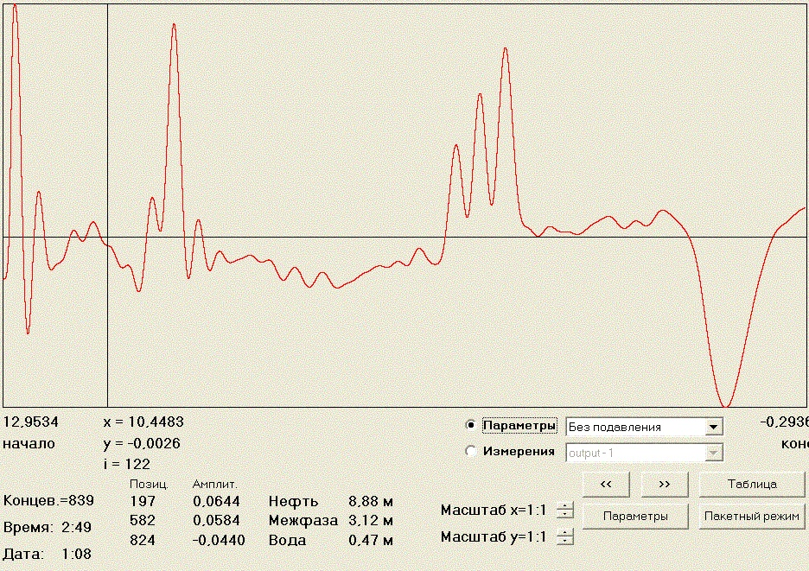
Распределение жидкости в РВС (плохой отстой)

Slide 7
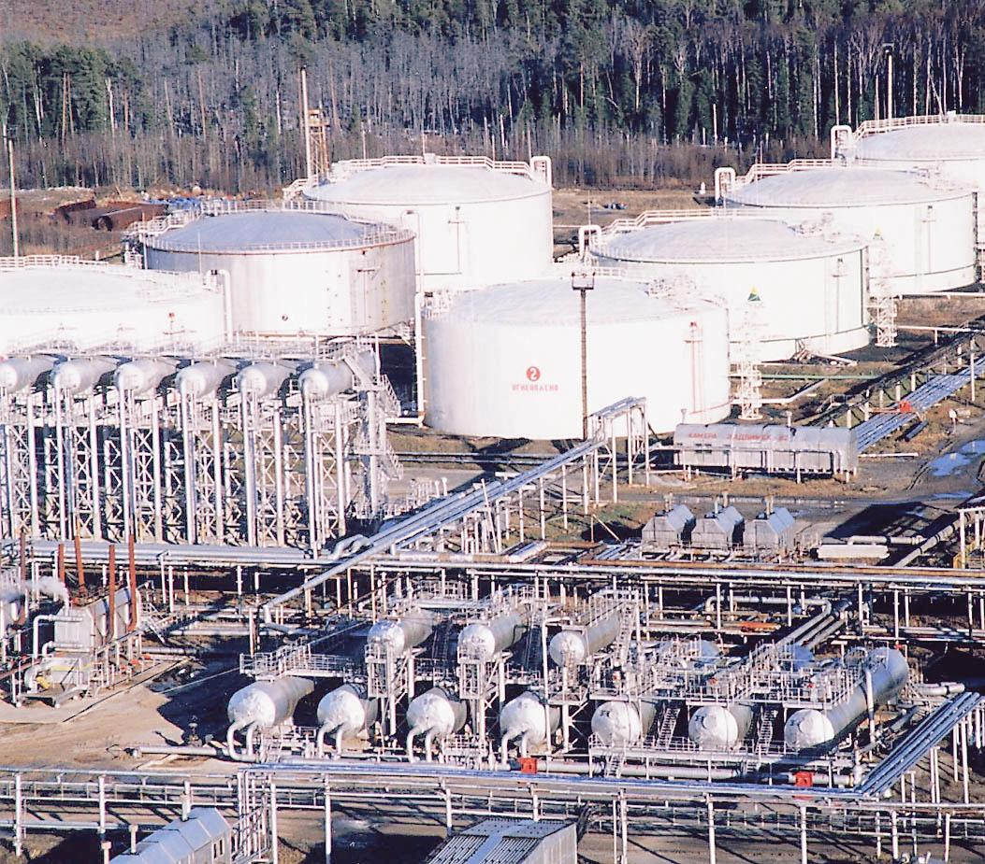
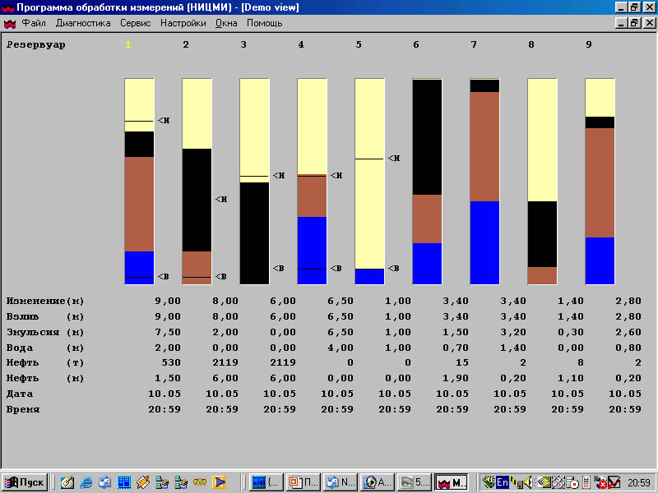
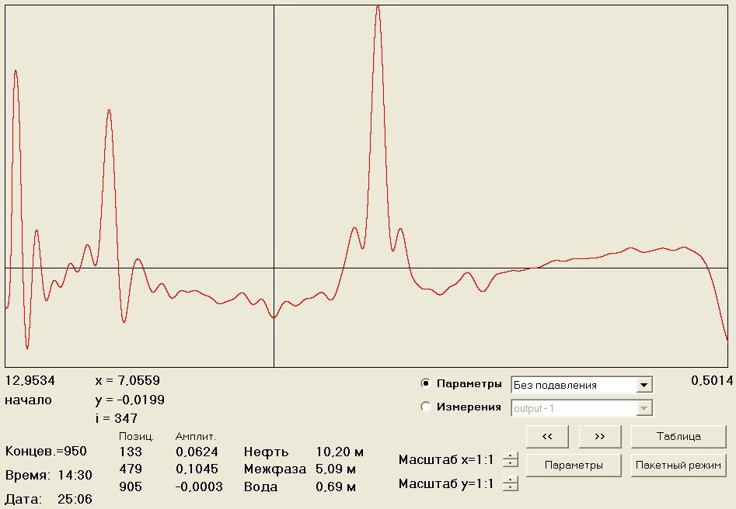
Применение УМФ300 на РВС
Наиболее широко система СЕЛТЕК используется на резервуарах различного назначения (сырьевые, технологические, очистные, товарные) для измерения границ раздела сред газ/нефть, нефть/эмульсия, эмульсия, вода).
Граница нефть/эмульсия устанавливается пользователем по желанию в диапазоне от 1% до 5% обводненности, граница эмульсия/вода в диапазоне содержания нефтепродуктов от 10 г/литр до 500 мг/литр.
Программное обеспечение автоматически ведет оперативный учет нефти в резервуаре, а также количества подготовленной чистой воды.
Работа системы не зависит от сложности технологического процесса, наличия затянутых переходных зон, газосепарации.
Режим диагностики позволяет наблюдать все возникающие границы разделов сред, оценивать их выраженность, что бывает полезно при анализе нарушений технологического режима (например, при возникновении «слоеных пирогов» из нефти, эмульсии и воды).

Slide 8
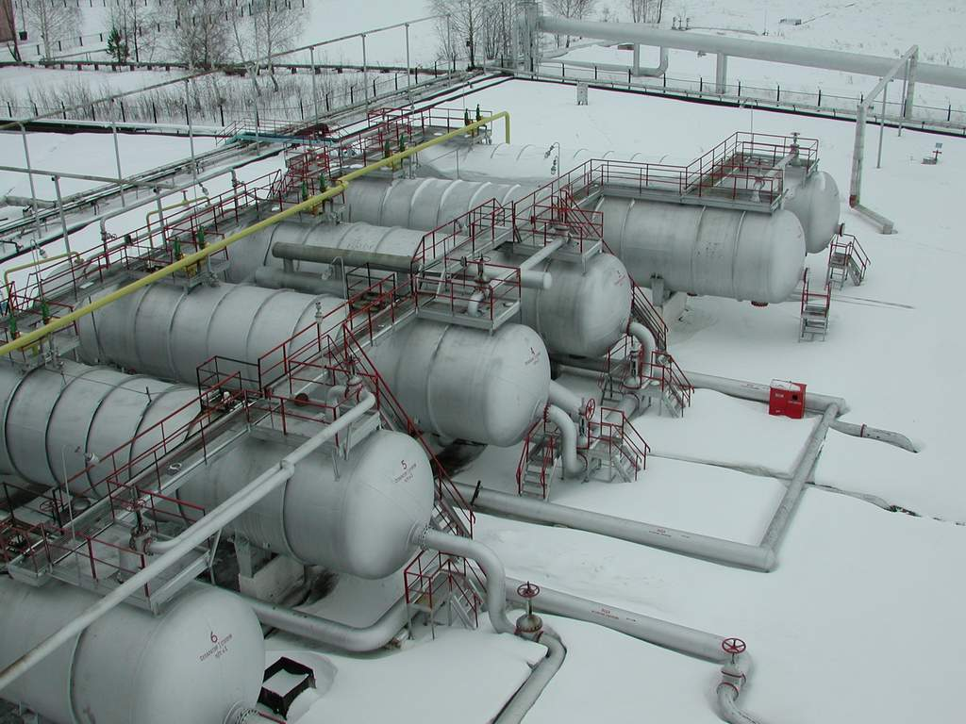
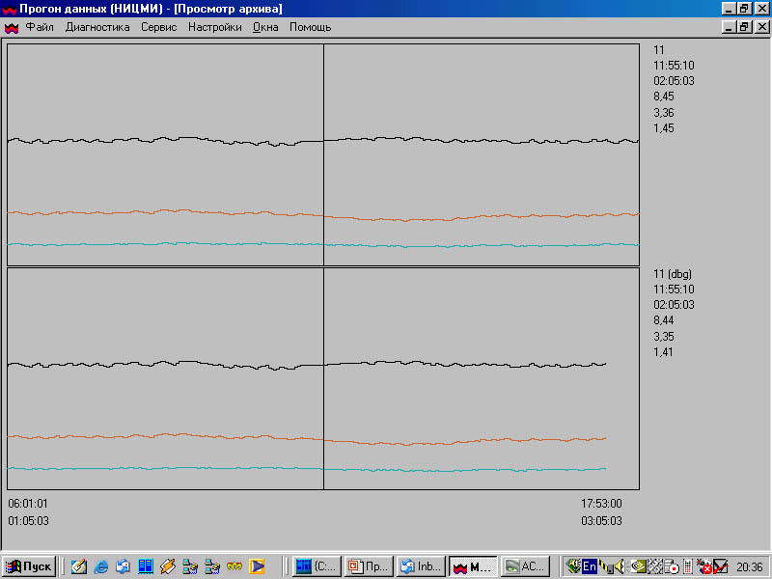
Применение УМФ300 на отстойниках
Одновременно система СЕЛТЕК может использоваться не только как измерительное устройство, но и для регулировки клапанами сброса нефти воды и газа на отстойниках и сепараторах различной конструкции.
Для управления клапанами система содержит:
токовые выходные сигналы 4 – 20 мА,
программируемые релейные 250 В 5А,
аналоговые входа для подключения датчиков температуры и давления.
Используемые современные законы управления качество отстоя нефти в технологических аппаратах, обеспечивая не только подготовку воды и нефти заданного качества, но и равномерное распределение жидкости по всем аппаратам.
Сопряжение системы СЕЛТЕК с различными системами АСУ ТП верхнего уровня, производится программно через ОРС-сервер.

Slide 9
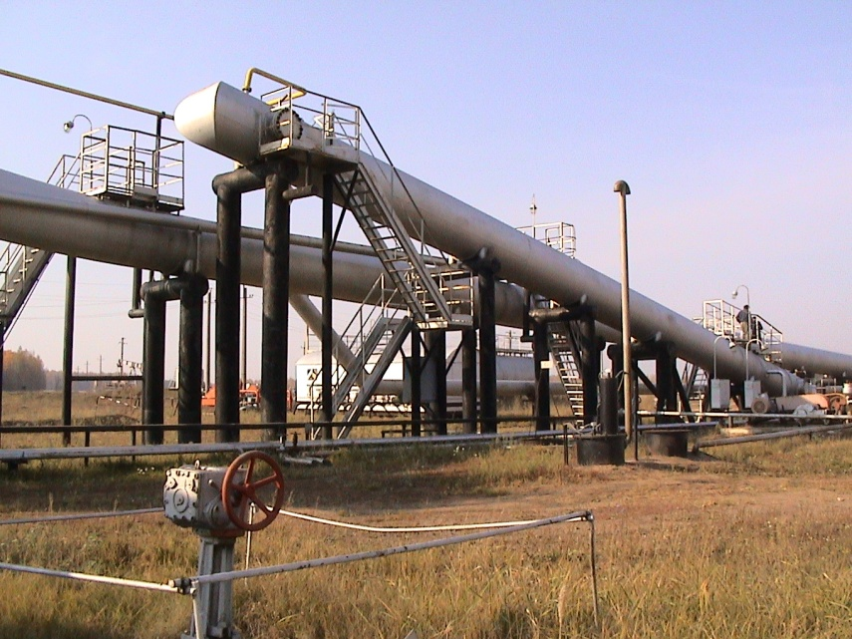
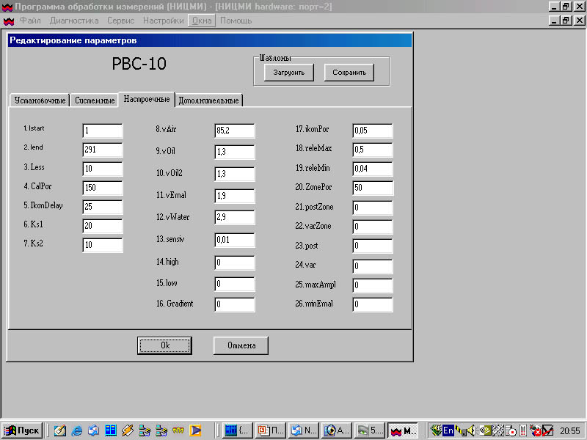
Применение УМФ300 на трубных водоотделителях
На технологических аппаратах с распределенными зонами подготовки нефти и воды (трубные водоотделители ТВО и концевые делители фазы) возникает необходимость установки нескольких датчиков СЕЛТЕК.
В этом случае программное обеспечение производит комплексную обработку сигналов с датчиков, выдавая пользователям картину распределения нефти, эмульсии и воды по всей длине аппарата.
На необслуживаемых пунктах установок ТВО и КДФ система формирует релейные сигналы для отключения насосов КНС при появлении в зоне выгрузки воды низкого качества.
Через контроллеры передачи данных система формирует на централизованных операторных пунктах информацию об уровнях нефти эмульсии и воды в ТВО КДФ, а также объем запасов чистой воды.

Slide 10
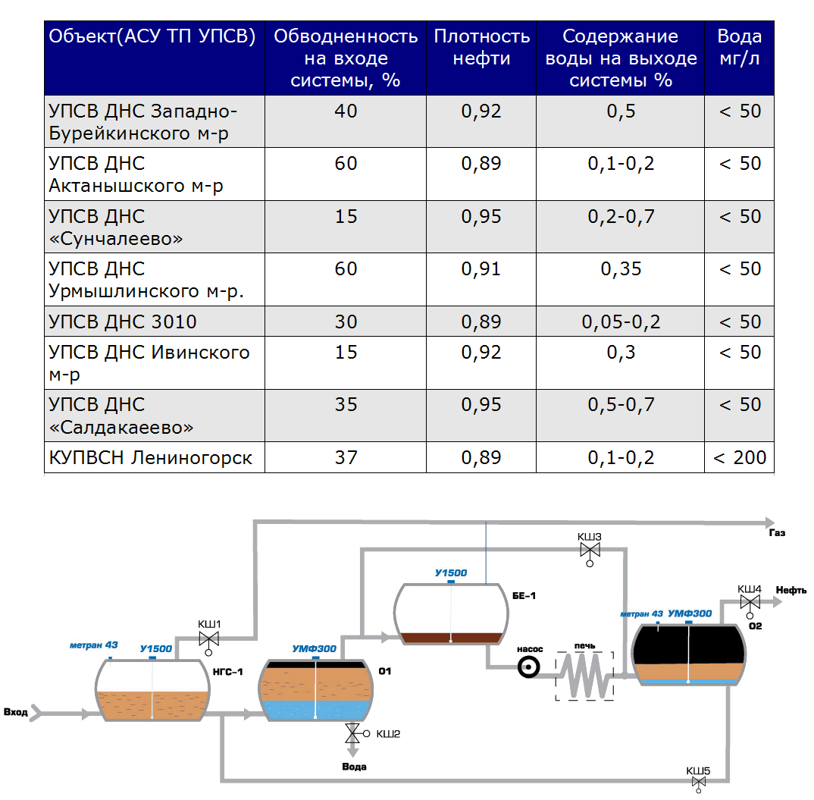
Установки предварительного сброса на базе системы УМФ300
Возможности системы УМФ300 по получению количественных и качественных характеристик жидкости в резервуаре или технологическом аппарате получили дополнительное развитие при проектировании технологических установок. Достижение технологических задач при использовании минимального количества технологических аппаратов и звеньев обеспечивает сокращение затрат на строительство и эксплуатацию установок.
Даже использование небольшого количества систем УМФ300 на узловых технологических звеньях позволяет добиться существенных технологических результатов.
Наиболее успешной в этом смысле стала установка предварительного сброса воды с использованием УМФ300 и программно-техническим модулем Mlevel. Которая при минимальном количестве аппаратов и достижении заданных технологических задач обеспечивала высокую устойчивость к внешним факторам, а именно: неравномерность подачи жидкости на вход установки, существенные колебания обводненности нефти на ее входе, различная степень подготовленности эмульсии к отстою, значительные колебания плотности нефти и воды, различный физико-химический состав жидкости на входе.
Установленные на главных технологических звеньях УМФ300 – отстойнике холодного отстоя О1 и горячего отстоя О2 обеспечивали контроль за качеством подготавливаемой воды ( О1 ) и качеством подготавливаемой нефти. Устойчивость установки обеспечивалась системой АСУ ТП Mlevel клапанов обратной связи (КШ3 и КШ5). При изменении внешних условий при помощи этих клапанов осуществлялось перераспределение нагрузки между первой и второй ступенями подготовки в автоматическом режиме. При этом оператор даже не замечает наличие изменившихся входных воздействий на установку. Также в условиях плохо отстаивающейся эмульсии система обеспечивает дополнительную циркуляцию жидкости с автоматическим увеличение температуры в обоих ступенях до момента достижения требуемого качества подготовки нефти и воды.

Slide 11
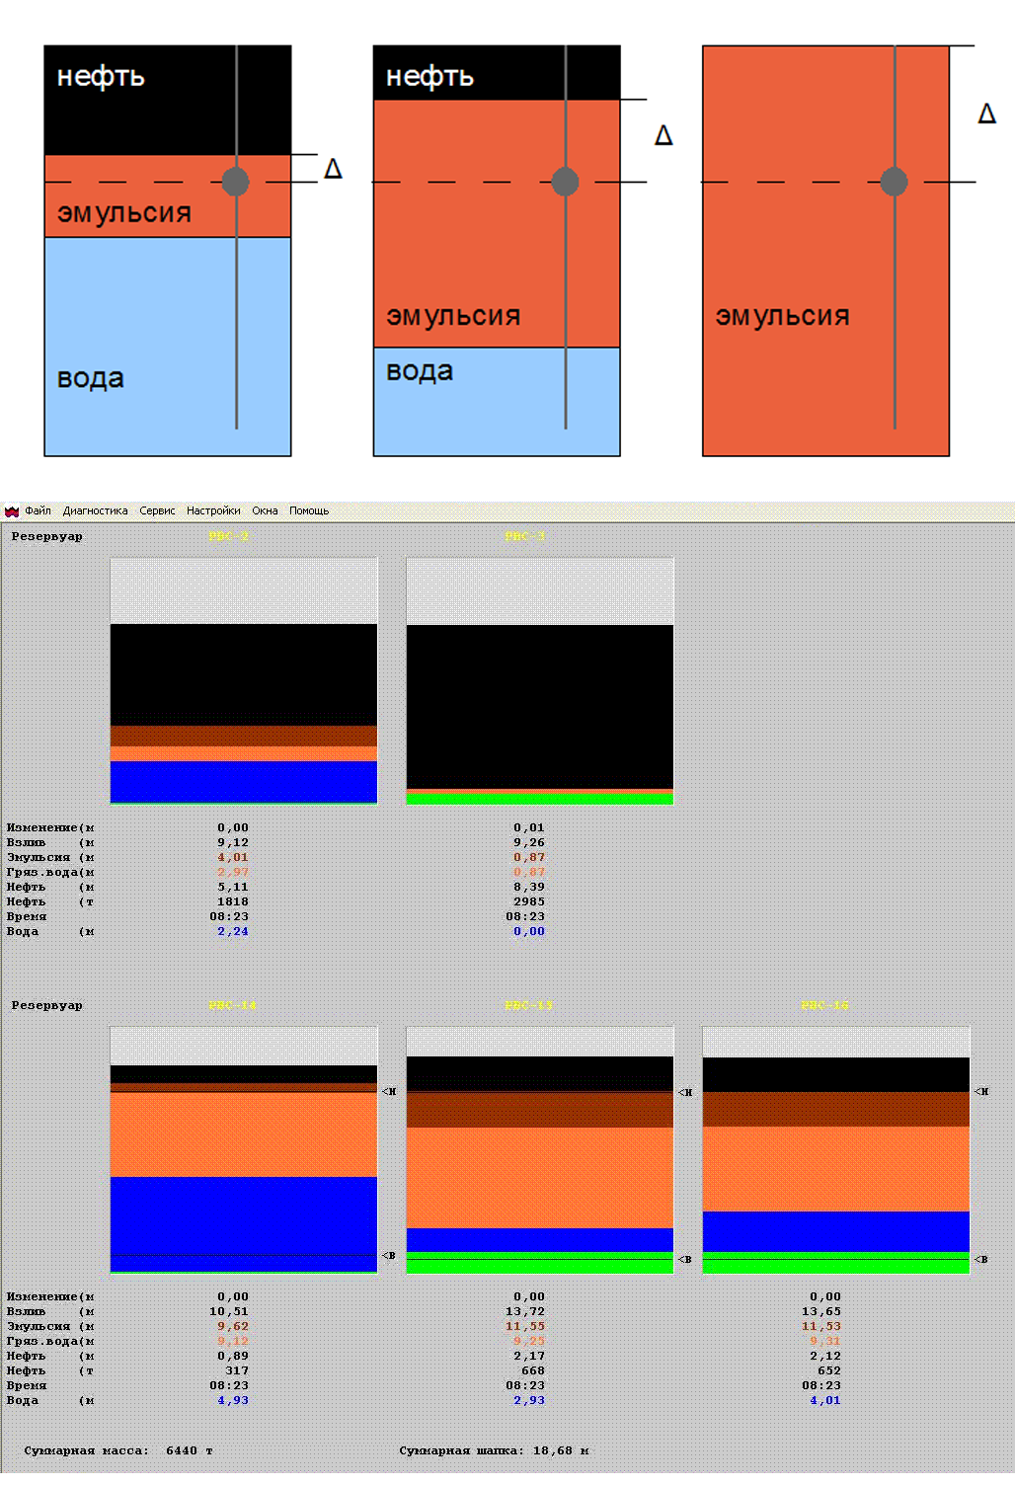
Оперативный учет нефти в резервуарах, оснащенных системой УМФ300
Актуальность задачи определения количества нефти в эмульсии определяется не только с решениями проблем, связанных непосредственно с подготовкой нефти, но и вопросами оперативного учета нефти в резервуарах и технологических аппаратах. В старой концепции нефть/вода учет количества нефти производился по показаниям поплавков или электронной рулетки. Такой учет регулярно приводил к возникновениям значительных дисбалансов между добычей, подготовкой и узлами учета. Данный дисбаланс возникал по причине концептуального игнорирования «промслоя». Учитывая, что в «промслое» электронная рулетка и поплавок ведут 4 себя непредсказуемо, то возникновение этих дисбалансов можно было признать закономерным. Внедрение УМФ300 выявило весомое влияние технологии на результаты оперативного учета нефти. Система УМФ300 показала, что при нарушениях или сбоях в технологическом процессе подготовки нефти эмульсионная зона имеет тенденцию к расширению за счет нефтяной и водяной зон. При том, что общее количество нефти в резервуаре или технологическом аппарате может оставаться неизменным, большая ее часть может оказаться химически связанной в эмульсионной зоне и учет ее будет затруднен. Проведение учета нефти только по ее подготовленной части, находящейся в нефтяной зоне жидкостного столба, приводит к значительным суточным колебаниям, определяемым качеством подготовки в данном резервуаре или технологическом аппарате.
В результате разработана методика определения количества нефти в эмульсионной зоне на базе системы УМФ300. Выдача информации о количестве нефти в резервуаре или технологическом аппарате в модернизированной системе УМФ300 производится в виде дополнительного четвертого слоя, толщина которого относительно верхнего уровня дает оценку объема общего количества нефти путем суммирования объема обезвоженной нефти и количества нефти находящегося в эмульсионной зоне.

Slide 12
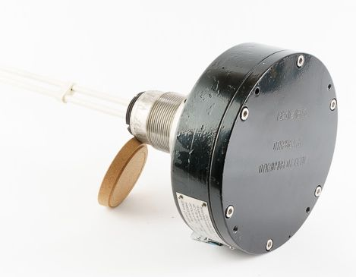
Мультифазный поточный влагомер МПВ700
Мультифазный поточный влагомер МПВ700 первоначально был разработан в 2013 году центром ООО НИЦМИ для определения текущего процентного содержания воды в нефти и нефтепродуктах, движущихся в потоке по трубопроводам внутренней и внешней систем перекачки нефти и нефтепродуктов на различных технологических установках. В дальнейшем по результатам проведенных испытаний ОПИ был модернизирован для работы в мультифазных потоках, содержащих свободный газ.
Диапазон измерения объемной доли воды | От 0,01 до 99,9
Пределы допускаемой абсолютной погрешности измерения объемной доли воды в зависимости от влагосодержания, % - при объемной доле воды в диапазоне от 0 до 50% объемной доли воды - при объемной доле воды в диапазоне от 50 до 100% объемной доли воды | Не более 0,5 Не более 1,5
Диапазон содержания массовой доли солей в жидкости, % | Не регламентируется
Расход жидкости | Не регламентируется
Диапазон температур рабочей среды | От 0 до плюс 90
Максимальное рабочее давление, Мпа | 4
Содержание свободного газа, при котором погрешность не превышает предельно допустимую | 10%

Slide 13
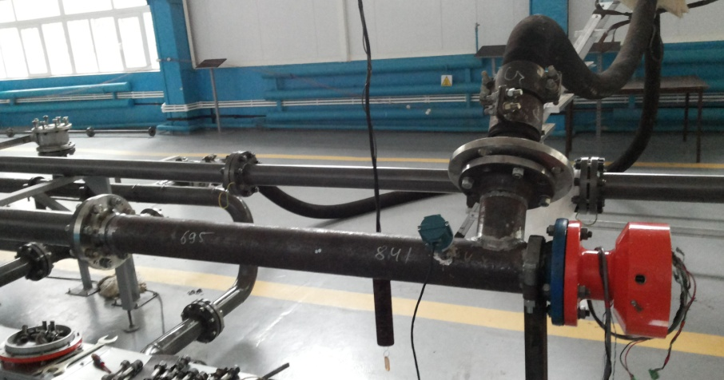
Результаты исследований методики на стенде
1. Зависимость скорости распространения от соотношения масла и воды
Содержание воды в масле | Скорость в % от скорости света
газ | 87,8
0% | 62.7
10% | 54.9
20% | 50.0
30% | 44.9
40% | 41.1
50% | 37.7
60% | 34.6
70% | 32.7
80% | 31,3
90% | 29,9
100% | 28,8
2. Зависимость погрешности измерений от содержания свободного газа
Режим вода в масле
Содержание свободного газа при котором погрешность измерения не превышает предельно допустимой для данного диапазона ( 0,5%) | 20,7 %
Содержание свободного газа при котором погрешность измерения не превышает 5% | 39,9 %
Режим масло в воде
Содержание свободного газа при котором погрешность измерения не превышает предельно допустимой для данного диапазона ( 0,5%) | 13,8 %
Содержание свободного газа при котором погрешность измерения не превышает 5% | 25,4 %

Slide 14
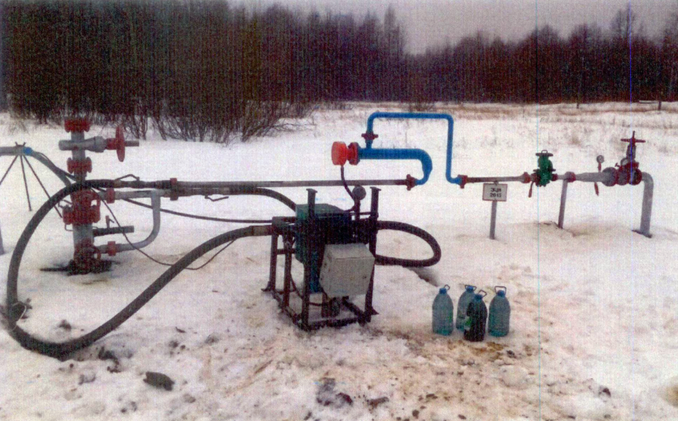
Опытно-промышленные испытания влагомера на скважине № 2015 НГДУ «Елховнефть»
Выводы по результатам ОПИ
2. Среднее значение относительного отклонения показаний влагомера МПВ700 и результатов анализа проб, отобранных автоматическим пробоотборником ПОРТ-7 за период с 30.12.2015 г. по 03.02.2016 г. составляет 4,5%. Таким образом, влагомер МПВ700 позволяет измерять обводнённость с точностью не хуже результатов анализа ручных и автоматических накопительных пробоотборных устройств.
3. Влагомер МПВ700 позволяет вести периодическое измерение обводнённости с частотой один раз в 5 секунд, что позволяет получить более точную информацию за период исследования скважины по сравнению с периодическими ручными и автоматическими пробоотборниками.
1. Тренды изменения обводнённости после остановки и запуска скважины в работу соответствуют технологическому процессу запуска ГНО и имеют системную повторяемость, что свидетельствует о стабильности измерений влагомером МПВ700 и полноте измеряемого диапазона (0-100%).

Slide 15
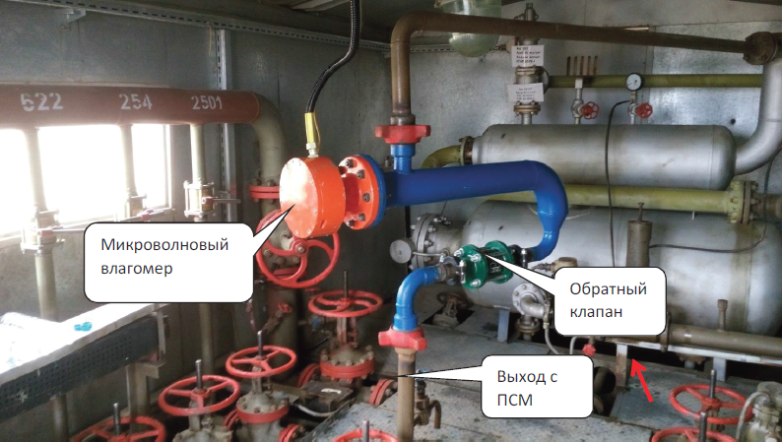
Опытно-промышленные испытания влагомера на ГЗУ-3 АО «Эмбамунайгаз» (Казахстан)
2. Во время повторных калибровочных работ влагомер подтвердил устойчивость метрологических характеристик. Разные составы пластовой воды существенного влияния на метрологические характеристики не оказали.
3. Влагомер позволил сигнализировать наличие в измерительной камере свободного газа при пробковом режиме потока продукции скважины, что дало возможность производить отбраковку измеренных значений на уровне АСУТП.
4. Результаты определения обводнённости продукции скважин, подключенных к АГЗУ с помощью влагомера МПВ700, имели более стабильные значения по сравнению с результатами ручных отборов проб.
5. Подключение влагомера МПВ700 к контроллеру АГЗУ «Спутник» позволяет с помощью АСУТП повысить оперативность выявления изменения обводнённости продукции скважин, качество контроля и управления за действующим фондом скважин.
Выводы по результатам ОПИ
1. Влагомер МПВ700 во время проведения ОПИ показал безотказность в работе, устойчивость к механическим воздействиям при монтажных и демонтажных работах, простое решение по монтажу в составе АГЗУ «Спутник».

Slide 16
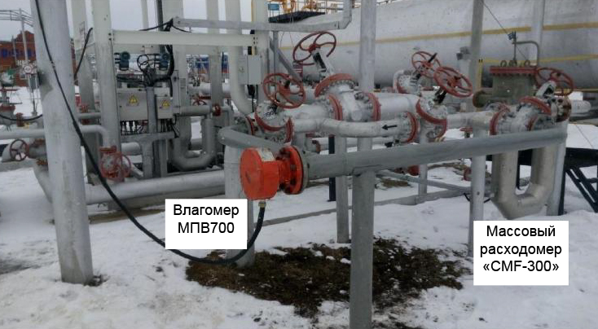
Опытно-промышленные испытания влагомера на ДНС-8 ЦППН НГДУ «Ямашнефть»
2. Результаты сличений показали совпадение измеренных значений обводнённости влагомером и вычисленных вычислителем нетто-объема нефти NOC массового расходомера «CMF-300». Абсолютная погрешность измерений влагомера составила в среднем 1,5%. Абсолютная погрешность вычисления вычислителем нетто-объема нефти NOC составила в среднем 1,1%. Что соответствует заявленным метрологическим характеристикам.
Выводы по результатам ОПИ
1. Результаты полученной информации по балансу жидкости показали положительный результат, среднее значение составило 0,41%.

Slide 17
Контроллер УМФ700.26 в качестве низового звена распределенной системы АСУ ТП
Предлагаемая распределенная система АСУ ТП позволяет исключить описанные выше риски. Такая система представляет собой группу низовых контроллеров, функционирующих независимо друг от друга, каждый из которых управляет определенным технологическим узлом в системе ДНС и УПС, например, нефтегазосепараторы, отстойники 1-й ступени подготовки, путевые подогреватели и насосы внутренней перекачки, отстойники 2-й ступени, концевые сепарационные установки, очистные сооружения и т.п. Данное техническое решение снижает риски возникновения аварийных ситуаций в случае отказа оборудования, поскольку исчезает информация о работе только об одном технологическом узле, все остальное продолжает по-прежнему функционировать.
Контроллер УМФ700.26 представляет собой электронный модуль в металлическом корпусе с сенсорно-тактильным экраном и предназначен для использования в качестве низового звена распределенной системы АСУ ТП.
Наличие сенсорно-тактильного экрана позволяет по месту без дополнительного оборудования осуществлять программирование контроллера и получение актуальной измерительной информации. Предусмотрены разнообразные способы сопряжения с верхним уровнем АСУ ТП через интерфейсы RS485 и Ethernet по протоколам Modbus RTU и Modbus TCP/IP, соответственно.
Через USB интерфейс возможно снятие архивных данных о работе контроллера и обновление программ при помощи флэш-накопителя. Удобное меню с подсказками позволит выполнить эту работу специалисту невысокой квалификации.
Возможно использования внешних адаптеров, подключаемых к интерфейсу Modbus RTU master, что позволяет подключать к контроллеру практически неограниченное количество аналоговых входов/выходов, сухих контактов и других стандартных сигналов с датчиков для передачи на верхний уровень АСУ ТП.
Контроллер УМФ700.26 обеспечивает одновременное управление двумя клапанами с различными механизмами приводов и имеет встроенные законы управления для различных технологических задач.

Slide 18
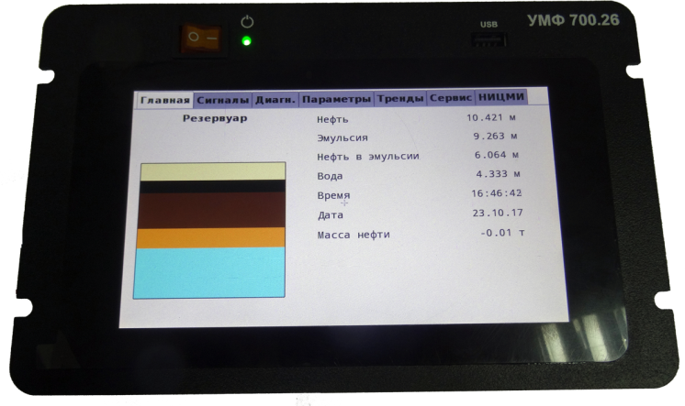
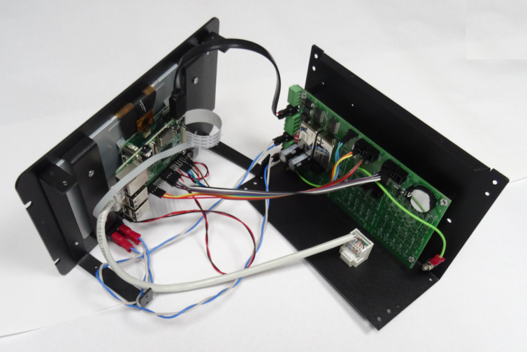
Технические характеристики контроллера
Наименование характеристики | Значение
Питание, В | 6-15
Потребляемая мощность, Вт | Не более 6
Сенсорно-тактильный экран | T’’ (800x480)
Удаленный интерфейс RS 485 - гальваническая развязка - защита от импульсов перенапряжения | да да
Интерфейсы АСУ ТП - RS 485 – старт стопный (UART) - Ethernet 100 Мбит/сек - USB 2.0 - токовая петля 4-20 мА выход - токовая петля 4-20 мА вход - сухие контакты (гальваническая развязка) | 2 1 2 опционно опционно опционно
Протокол обмена (UART) | Modbus RTU Slave
Протокол обмена (UART) | Modbus RTU Master
Протокол обмена (Ethernet) | Modbus TCP/IP
Условия эксплуатации - Диапазон температуры окружающей среды, °С | От 0 до плюс 50
Назначенный срок службы, лет | 5
Габаритные размеры, мм | 224 x 170 x 48

Slide 19
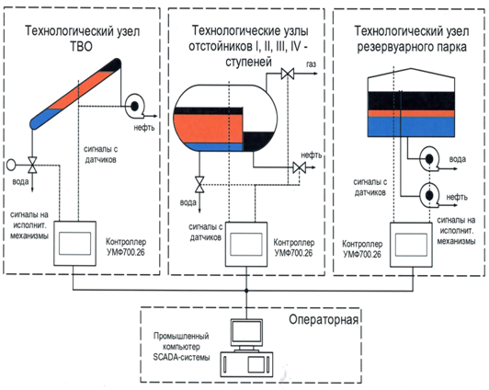
Распределенная контроллерная система АСУ ТП
Реализация распределенной контроллерной системы предполагает разделение установок подготовки нефти и воды УПСВ и НСП на отдельные технологические узлы с выделением связанных с этими узлами датчиков первичных измерительных устройств и исполнительных механизмов. В зависимости от размера технологического узла предполагается использование одного или нескольких контроллеров УМФ700.26. Расположение контроллеров возможно непосредственно на площадках соответствующих узлов в утепленных шкафах или в помещении операторной. В расчете стоимости контроллерного оборудования приведены 2 варианта размещения контроллеров. При размещении на площадках технологических узлов предполагается существенная экономия кабельной продукции, поскольку отпадает необходимость тащить кабеля от места установки первичных датчиков и исполнительных механизмов в операторную и обратно. Информация от контроллеров УМФ700.26 будет передаваться на верхний уровень АСУ ТП по протоколам Modbus RTU или TCP/IP. Использование контроллеров УМФ700.26 не требует специализированной привязки к какой-либо определенной SCADA системе.
Предлагаемая система АСУ ТП предполагает двойное сохранение информации – внутри SCADA системы верхнего уровня и на контроллерах АСУ ТП. Каждый из котроллеров УМФ700.26 обладает внутренней встроенной системой диагностирования и обеспечивает передачу сообщений об ошибках в работе с расшифровкой причин этих ошибок и способов их устранения. Распределенная система АСУ ТП обеспечивает простую процедуру ее расширения без необходимости резервирования дополнительных мощностей. Введение в эксплуатацию новых технологических узлов потребует простого увеличения количества контроллеров без изменения самой структуры АСУ ТП. Взаимосвязь контроллеров УМФ700.26 с различными ЛСУ обеспечивается по протоколу Modbus RTU Master. Предлагаема система АСУ ТП обеспечивает периодическую процедуру технического обслуживания с использованием специальных карт технического обслуживания по правилам, применяемым в военной промышленности.

